Slide 1

SIMULACIÓN
Generación de variables aleatorias.
Ejemplo: Problema de producción.

Slide 2
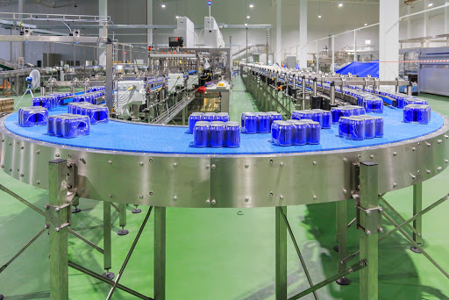

Caso Empresa Fabril – Aplicación Ejemplo
SITUACIÓN CONTEXTO: Una empresa fabril presenta inconvenientes en su producción. No puede sostener un ritmo continuo debido a que posee quiebres de stock (entre otras situaciones). Por lo tanto solicitan que desarrolle medidas para solucionar esta situación.
OBJETIVO: Desarrollar un modelo de gestión de stock que permita una producción sin interrupciones por quiebres (falta de insumos) de stock.
RESOLUCIÓN:
Un análisis preliminar muestra que algunas variables poseen un comportamiento probabilístico, por lo que mediante un Estudio de Simulación se propone llegar al objetivo.

Slide 3

Caso Empresa Fabril – Aplicación Ejemplo
ETAPAS ESTUDIO DE SIMULACIÓN:
Formulación del problema:
Establecer un sistema de gestión de stock que permita una producción sin interrupciones, minimizando los costos de almacenamiento y de producción.
2. Definición del sistema: Almacén de insumos. Vinculo con producción y con proveedor.
3. Formulación del modelo: Modelo de Stock (Inventario).

Slide 4

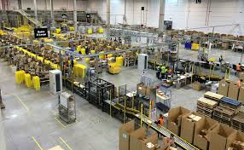
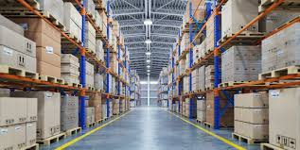
Caso Empresa Fabril – Aplicación Ejemplo
MODELO DE STOCK
St Final (t + Δt) = St Inicial (t) + PP (Δt) - DDIC (Δt)
Demanda Diaria de Insumo Crítico (DDIC)
Pedido Proveedor (PP)

Slide 5


Caso Empresa Fabril – Aplicación Ejemplo
De acuerdo a los límites del modelo, las variables se clasifican en:
Controlables – Variables de control
Exógenas
No controlables - Datos
Variables
Estado
Endógenas
Variables Intervinientes:
a) Demanda Diaria de Insumo Crítico (Aleatoria. Exógena - Dato – No controlable)
b) Demora de entrega del proveedor (Aleatoria. Exógena - Dato – No controlable)
Otras variables:
Punto de emisión de pedido PE (de control).
Pedido (cantidad) Proveedor (de control)
Costos (Exógena - Dato – No controlable)
Resultado

Slide 6
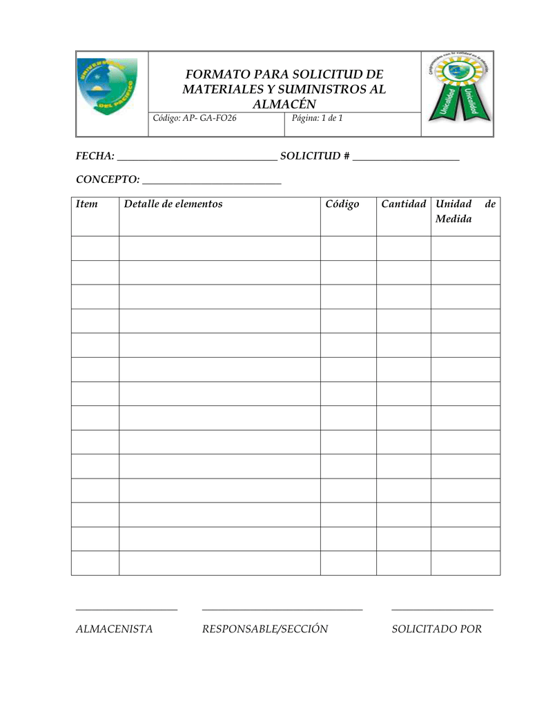
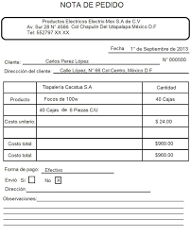
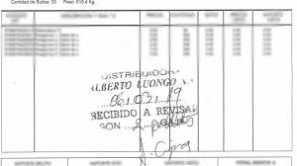

Caso Empresa Fabril – Aplicación Ejemplo
ETAPAS ESTUDIO DE SIMULACIÓN:
4. Colección de datos: Análisis de los registros.
a) Demanda Diaria de Insumo Crítico: Se toman los registros de requerimientos diario desde producción. Se disponen de 50 datos de los últimos 50 días.
b) Demora de entrega del proveedor: Se obtienen utilizando los tiempos entre momento de pedido (fecha del mail) y el registro de recepción (en el remito).

Slide 7
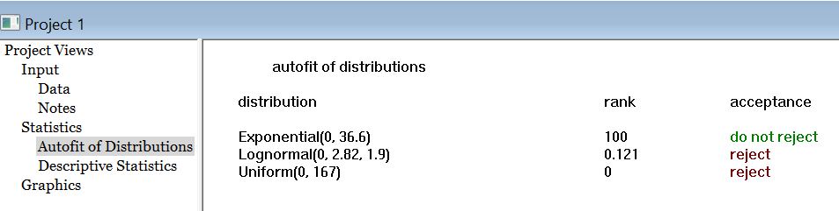
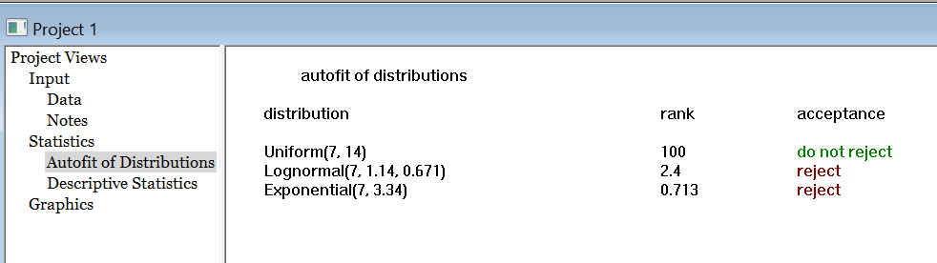
Determinación Distribución de Probabilidad
a) Demanda Diaria de Insumo Crítico: mediante los registros y el uso del Stat Fit.
Determinados que la Distribución Exponencial con valor medio de la distribución = 36,6 (λ = 0.027322404) no pude ser rechazada con α= 0.05
b) Demora de entrega del proveedor: mediante los registros y el uso del Stat Fit.
Determinados que la Distribución Uniforme entre 7 y 14 no pude ser rechazada con α= 0.05

Slide 8



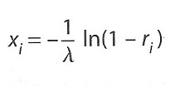
Generación de Variables Aleatorias
Distribución Exponencial: precisamos generar los valores para la variable aleatoria DDIC que responde a una Distribución Exponencial con media = 36,6. λ = 0.027322404
La función de densidad de las variables aleatorias exponenciales con media = 1/λ, es:
Siguiendo el procedimiento se obtiene la Acumulada por integración:
Igualando F(x) con el número aleatorio r, y despejando x:
x
Ln r
De manera que el generador a utilizar:
-
=
i
i
λ

Slide 9
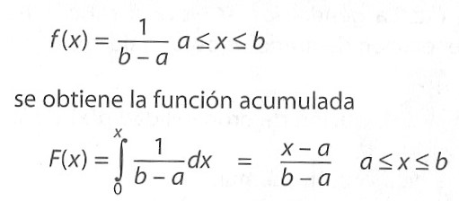

Generación de Variables Aleatorias
b) Distribución Uniforme : precisamos generar valores para la variable aleatoria Demora de entrega del proveedor que responde a una Distribución Uniforme entre 7 y 14.
A partir de la función de densidad de las variables aleatorias uniformes entre a y b
Igualando F(x) con el número aleatorio r, y despejando x:
En nuestro caso:
a= 7
Por lo que el generador es: Xi= 7 + 7 * ri
b= 14

